Slide 1
Співдружність Незалежних Держав

Slide 2
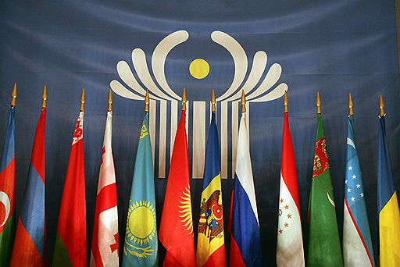
Заснування СНД
СНД було засновано головами Білорусії, Росії та України шляхом підписання 8 грудня 1991 року в Віскулях під Брестом (Білорусь) Угоди про створення Співдружності Незалежних Держав (відомо в ЗМІ як Біловезька угода).

Slide 3

Прапор Співдружності Незалежних Держав
Заснований:19 січня 1996
Автор прапора: Олександр Васильович Григор'єв. Композиція символізує прагнення до рівноправного партнерства, єдності, миру і стабільності.

Slide 4
У документі, що складався з Преамбули і 14 статей, констатувалося, що Союз РСР припиняв своє існування як суб'єкт міжнародного права і геополітичної реальності. Однак, грунтуючись на історичній спільності народів, зв'язках між ними, враховуючи двосторонні договори, прагнення до демократичної правової держави, намір розвивати свої відносини на основі взаємного визнання і поваги державного суверенітету, сторони домовилися про утворення Співдружності Незалежних Держав

Slide 5
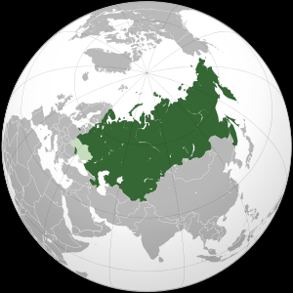
Склад СНД
Члени СНД
Азербайджан 21 грудня 1991
Білорусь 8 грудня 1991
Вірменія 21 грудня 1991
Казахстан 21 грудня 1991
Киргизстан 21 грудня 1991
Молдова 21 грудня 1991
Росія 11 грудня 1991
Таджикистан 21 грудня 1991
Узбекистан 21 грудня 1991
Держави-спостерігачі
1. Україна 8 грудня 1991
2.Туркменістан 26 серпня 2005
Колишні члени СНД
1.Туркменістан
21 грудня 1991-26 серпня 2005
2.Грузія
23 жовтня 1993-18 серпня 2009

Slide 6

Основними цілями організації є:
співпраця в політичній, економічній, екологічній, гуманітарній, культурній та інших областях;
всебічний розвиток держав-членів в рамках загального економічного простору, міждержавної кооперації та інтеграції;
забезпечення прав і свобод людини;
співпраця в забезпеченні міжнародного миру і безпеки, досягнення загального і повного роззброєння;
взаємна правова допомога;
мирне вирішення суперечок і конфліктів між державами організації.

Slide 7
Зона вільної торгівлі СНД
Зона вільної торгівлі СНД— угода держав СНД, що підписали в 2011 році Договір про зону вільної торгівлі. Договір, проект якого був розроблений російським міністерством економічного розвитку, передбачає «зведення до мінімуму винятків з номенклатури товарів, до яких застосовуються імпортні мита», експортні мита повинні бути зафіксовані на певному рівні, а згодом поетапно скасовані. Договір замінив більше ста двосторонніх документів, що регламентують режим вільної торгівлі на просторі співдружності.

Slide 8
Військова співпраця
На вересневому (2004 року) саміті СНД в Астані (Казахстан) прийнято рішення реформувати структури СНД — зокрема, створити Раду безпеки СНД по боротьбі з тероризмом.
В даний час в рамках СНД існують дві паралельні колективні військові структури. Одна з них — Рада міністрів оборони СНД, створена в 1992 році для вироблення єдиної військової політики. При ній існують постійний секретаріат і Штаб з координації військового співробітництва СНД. Друга - Організація договору про колективну безпеку (ОДКБ). В рамках ОДКБ створені колективні сили швидкого розгортання в складі кількох батальйонів мобільних військ, вертолітної ескадрильї, армійської авіації.
У 2002–2004 роках співпраця у військовій області розвивалася в основному в рамках ОДКБ. В ОДКБ регулярно проводяться спільні навчання. Одна з оборонних структур — це Об'єднана система ППО СНД. У 2005 році в рамках СНД затверджені фінансування на ППО в розмірі 2,3 млрд руб.

Slide 9
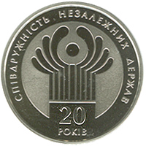
Міждержавний банк
Міждержавний банк — міжнародна фінансова організація, утворена в 1993 році десятьма країнами СНД: Республікою Вірменія, Республікою Білорусь, Республікою Казахстан, Киргизькою Республікою, Республікою Молдова, Російською Федерацією, Республікою Таджикистан, Туркменістаном, Республікою Узбекистан та Україною. Основний напрямок роботи Міждержавного банку — вирішення питань, що виникають при співпраці країн Співдружності Незалежних Держав у галузі фінансів. Функції Міждержавного банку змінювалися відповідно до ситуації в економічній та фінансовій сферах Співдружності Незалежних Держав. Після розпаду рублевої зони і підписання Угоди про створення Платіжного союзу Банк став спеціалізованим інститутом цього союзу. У жовтні 1996 року шістьма державами (Вірменія, Білорусь, Киргизія, Молдова, Російська Федерація, Таджикистан) був підписаний Протокол, відповідно до якого Банк допущений на внутрішні валютні ринки цих держав з правом проводити банківські операції та угоди. Банк здійснює основні операції на території держав, що входять до Співдружності Незалежних Держав, розвиває інвестиційно-кредитну діяльність в рамках СНД.

Slide 10
У зв'язку з наростанням відцентрових процесів в СНД , в останні роки неодноразово порушувалося питання про необхідність його реформування . При цьому відсутня єдність думок про можливі напрямки цього процесу. У липні 2006 на неформальному саміті глав держав Співдружності президент Казахстану Нурсултан Назарбаєв запропонував свій варіант - він вважає , що СНД слід зосередитися на наступних областях співпраці: узгоджена міграційна політика, розвиток єдиних транспортних комунікацій, взаємодія в науково-освітній та культурно-гуманітарній сферах, співпраця при боротьбі з транскордонною злочинністю .

Slide 11
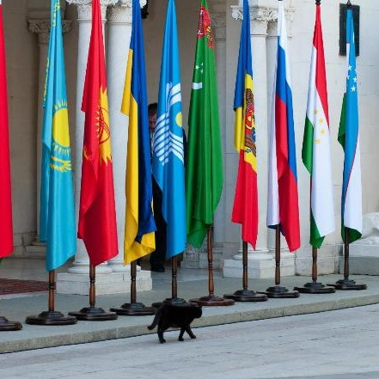
Як відзначали деякі ЗМІ, у 2006 році скептицизм щодо життєздатності та ефективності СНД був пов'язаний ще й з торговими війнами між Росією, з одного боку, і Грузією, Молдавією, Україною - з іншого, але особливо - з різким загостренням відносин між Росією і Грузією. Останні події, на думку деяких спостерігачів, поставили СНД на грань виживання, оскільки російські санкції проти країни, яка входить до СНД, виявилися безпрецедентними.

Slide 12
Після того як Росія перейшла на ринкові ціни на газ, що поставляється партнерам по СНД , Співдружність позбулося одного з об'єднуючих факторів - низьких цін на газ і нафту. Так з Туркменією була досягнута домовленість про експорт її газу через «Газпром». В Узбекистані російські компанії освоюють місцеві родовища енергоресурсів. У Вірменії «Газпром» отримав у власність магістральний газопровід з Ірану. З Молдовою досягнута домовленість про те, що «Молдовгаз», 50% якого належить «Газпрому», проведе додаткову емісію акцій, яку Молдавія оплатить, внісши в компанію газорозподільні мережі, а «Газпром» - грошові кошти.

Slide 13
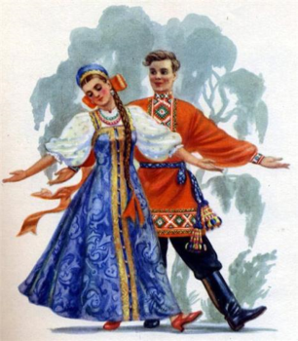

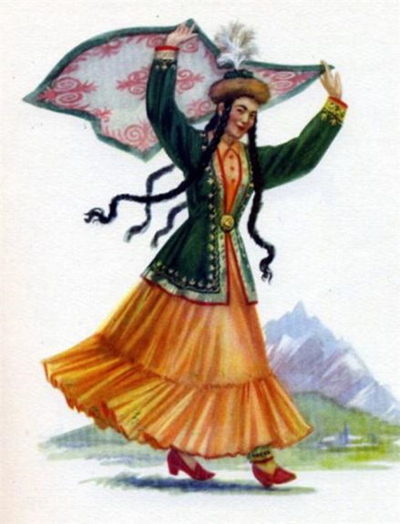



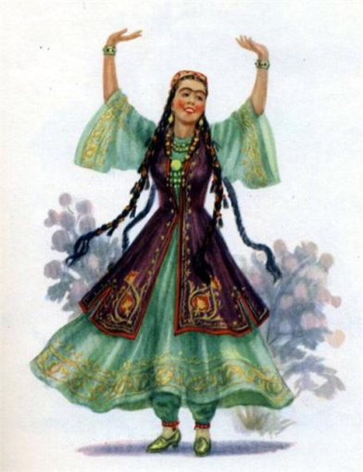
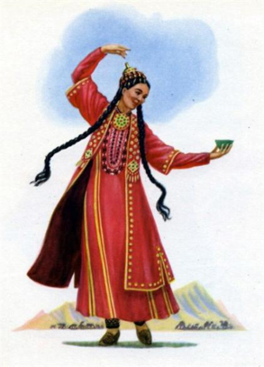

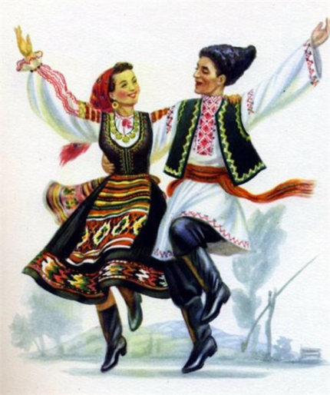

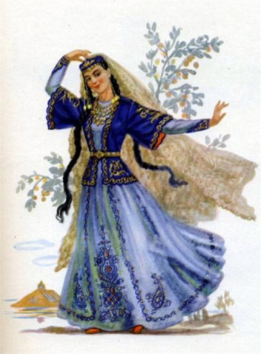

Slide 14
Підготувала учениця 11-а класу
Хімій Богдана

